Slide 1
Bevezetés a mély tanulásba

Slide 2
Idősorok modellezése
Eddig csak nem időbeli bemenettel foglalkoztunk
A példák sorrendje tetszőleges
Ha bemenetek időben egymást követik:
Hasznos lehet a szomszédos bemeneteket is figyelembe venni
Érdemes lehet memóriát használni régebbi események megjegyzésére
Példák: beszéd, írás, videó, tőzsdei adatok …

Slide 3
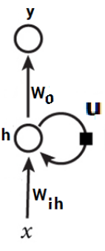
Rekurrens hálók (RNN)
Alapötlet: az aktuális kimenet számításához vegyük figyelembe a korábbi kimenetet
$$h_{t}=Wx+Uh_{t−1}$$
Ezen visszacsatolással memóriát adunk a neuronnak, azaz emlékezhet a korábbi kimenetére

Slide 4
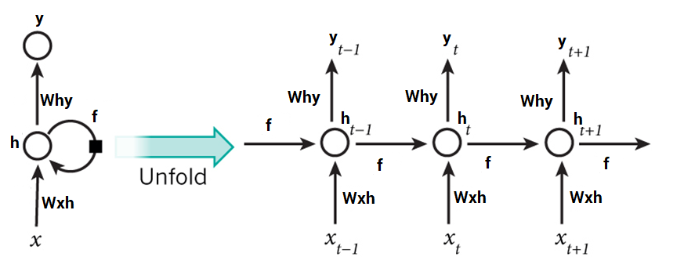
Backpropagation through time
Hogyan tanítsuk az RNN hálót?
Válasz: terítsük ki időben a hálót

Slide 5
Backpropagation through time
A kiterítés után tudunk gradienst számolni
De, különböző időben ugyanazokat a súlyokat kell használnunk
A keletkező gradienseket összegezni kell
A kiterítést nem csinálhatjuk a végtelenségig (memória!)
Ha végtelenségig/sokáig kiterítenénk instabillá válna a tanítás
Hosszú gradiens utak esetén vanishing gradient
Gyakorlatban csak néhány lépésen keresztül terítünk ki

Slide 6
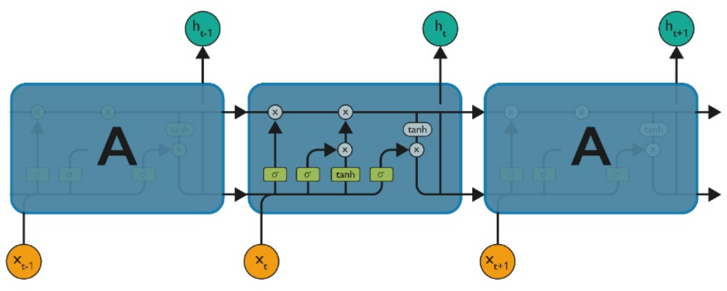
Long short term memory (LSTM)

Slide 7
Long short term memory (LSTM)
Rekurrens hálók hatékonyabb működésére találták ki
A szimpla neuront lecserélhetjük LSTM cellákra
Minden cellában 4 „kapu” található:
Input
Forget
Cell memory
Output
A kapuk szabályozzák, hogy mely bemenetet mennyire vegye figyelembe az LSTM cella

Slide 8
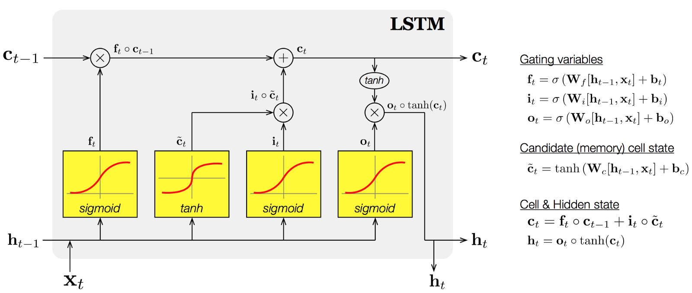
Long short term memory (LSTM)

Slide 9
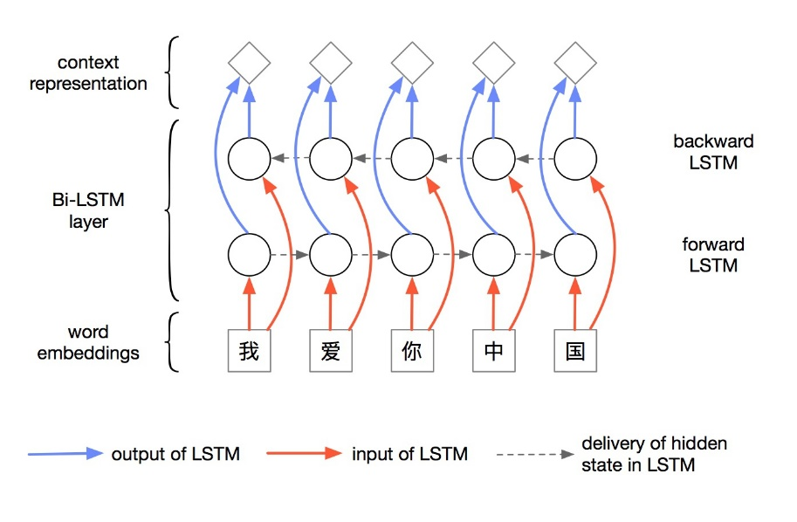
Modern LSTM hálók
Manapság nagyon elterjedtek az LSTM háló változatai
Gated Recurrent Unit (GRU)
Az LSTM leegyszerűsített változata, kevesebb kapuval
Bidirectional LSTM
Nem csak egyik irányba van csatolva, hanem mindkét időirányban

